Slide 1
Технология учебного диалога на уроках литературы
Фролова Любовь Сергеевна,
учитель русского языка и литературы
МОУ СОШ №36 г.Ярославля,
к.п.н.

Slide 2
Расскажи мне, и я забуду; покажи мне, и я запомню; дай мне попробовать, и я научусь.
Древняя китайская мудрость.

Slide 3
Новые ФГОС – новые проблемы – есть ли решение?
система «Школа 2100»
система Занкова
система Д.Б.Эльконина –
В.В. Давыдова

Slide 4
Использование технологии учебного диалога позволит учителю, формировать метапредметные универсальные учебные действия: целеполагание, моделирование, контроль и оценка (в том числе самоконтроль и самооценка);
коммуникативные универсальные учебные действия: инициативное сотрудничество, учет позиции собеседника, управление коммуникацией, планирование учебного сотрудничества

Slide 5
Технология учебного диалога -
система диалоговых приемов
дифференцированная система заданий для проведения проверочных и творческих работ
система уроков обучения ведению учебного диалога
система уроков нестандартных форм

Slide 6
Активное слушание
Коммуникативная тактика выяснения предполагает обращение к собеседнику за уточнениями, объяснениями
Здесь используются фразы типа: «Уточни, пожалуйста…», «Не приведешь ли ты еще факты?..», «Повтори, пожалуйста, еще раз…», «Я не понял, что ты имел в виду…»

Slide 7
Активное слушание
Коммуникативная тактика перефразирования– это способ, позволяющий слушателю передать говорящему его мысль своими словами для лучшего уяснения сути вопроса, проблемы
При этом используются следующие фразы: «Другими словами, ты хотел сказать…», «Иначе говоря…», «Если я правильно понял…»

Slide 8
Активное слушание
Резюмирование можно рассматривать как разновидность перефразирования. Оно предполагает своеобразное подведение итога услышанному и понятому
Краткое резюме можно начать словами: «Сказанное тобой означает…», «Если я правильно понял, самое главное в твоем выступлении…», «Если подытожить сказанное тобой…»

Slide 9
Активное слушание
Коммуникативная тактика отражения чувств как способ эффективного слушания акцентирует внимание не на содержательной стороне речи, а на эмоциональном состоянии говорящего
Слушающий показывает говорящему, что понимает его состояние, чувства, переживания: «Могу представить себе, что ты чувствуешь…», «Не чувствуешь ли ты себя …», «Мне тоже пришлось однажды испытать нечто подобное…»

Slide 10
Задавание вопросов.
В процессе задавания вопросов рождаются гипотезы, подбираются аргументы, выстраивается система доказательств
Вопросы по содержанию и «умные» вопросы

Slide 11
приведение аргументов
Сейчас это крайне востребованный прием, т.к. подбор аргументов, грамотное их оформление – основное умение, необходимое для успешного написания сочинения и в 9, и в 11 классах

Slide 12
организация поиска так называемых «ошибок»
Причастие – часть речи или особая форма глагола
ТЬ/ТИ у глагола – суффикс или окончание
«Капитанская дочка» А.С.Пушкина» - повесть или роман, и кто главный герой этого произведения (Сталкиваем точки зрения общепринятую: главный герой – Гринев, и даже Маша Миронова, и точку зрения Марины Ивановны Цветаевой, которая прочитала это произведение как роман о Пугачеве)

Slide 13
дифференцированная система заданий
Условные обозначения:
* - репродуктивный уровень
** - творческий уровень
*** - квазиисследовательский уровень

Slide 14
дифференцированная система заданий
5 класс. Интегрированный урок «история + литература». «Социально- бытовые сказки русского народа».
* - Рассказать социально-бытовую сказку
** - Создать словесный портрет героя социально-бытовой сказки (по выбору учащегося)
** - Нарисовать иллюстрации к социально-бытовым сказкам (по выбору учащегося)
** - Инсценировать социально-бытовую сказку

Slide 15
дифференцированная система заданий
8 класс. Интегрированный урок «история + литература». «Слово о полку Игореве» (заключительный урок).
* - Сообщения о князе Игоре Новгород-Северском, о феодальной раздробленности Руси, об истории открытия «Слова…»,
* - Какие приемы использовал автор «Слова…» для описания похода Игоря, битвы с половцами?
* - Особенности жанра слова,
** - Кто автор произведения? (вопрос, направленный на организацию диалога), своё мнение обосновать,
*** - Доказать, что автор «Слова…» - православный христианин.

Slide 16
дифференцированная система заданий
8 класс. Интегрированный урок «история + литература». «Образ Пугачёва в исторических документах и художественной литературе («Капитанская дочка» и «История Пугачева» А.С.Пушкина)»
* - Вспомнить изученный материал о Петре III.
** - Устное словесное рисование с опорой на иллюстрации к пушкинскому произведению, к историческим событиям.
***- Почему М.И.Цветаева восприняла роман «Капитанская дочка» как роман о Пугачеве?
*** - Лингвистический анализ эпизодов с целью выявления различий в поведении представителя официальной власти и Пугачева в ситуации, когда к ним обращаются с просьбой о помощи.
*** - Почему А.С.Пушкин, будучи природным дворянином, симпатизирует Пугачеву?

Slide 17
«ОБРАЗ НЕЗНАКОМКИ В МИРОВОМ ИСКУССТВЕ»
Автор – учитель русского языка и литературы МОУ СОШ № 36 г.Ярославля,
кандидат педагогических наук,
Фролова Любовь Сергеевна

Slide 18
Ассоциации философа Льва Шестова
Расточительность, простор,
свобода («вольный мир»),
непоследовательность, всевероятность,
возможность невозможного,
разнообразие, алогичность,
мгновенность (не временность и не вечность), прерывность, необычность,
необязательность, новизна,
негарантированность,
беззаконие и творческое «да будет»,
бессмысленность, непостоянство
(Шестов Л. Апофеоз беспочвенности. С.74.)

Slide 19
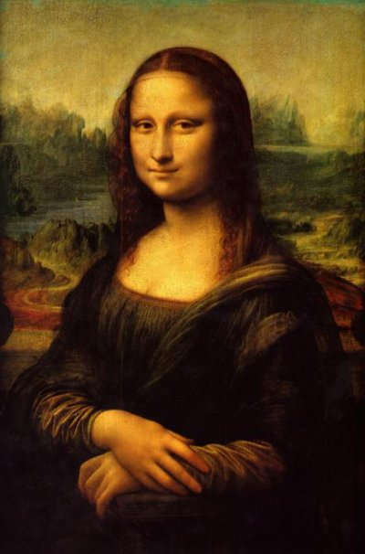
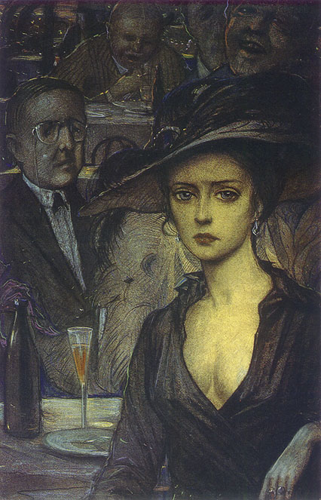
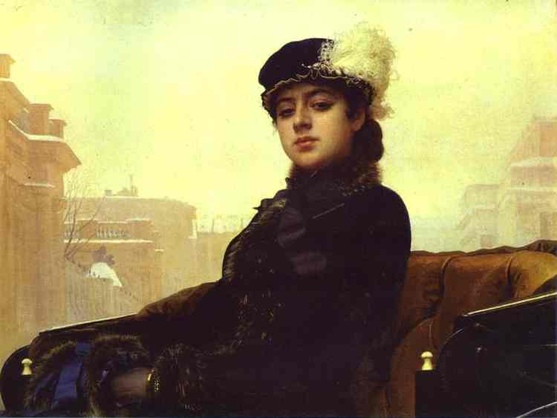

Slide 20
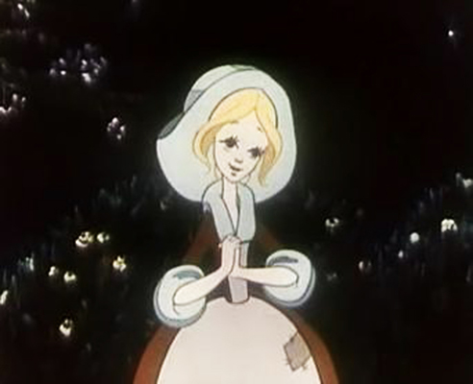
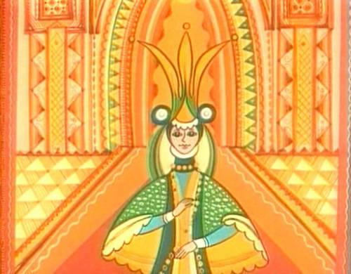
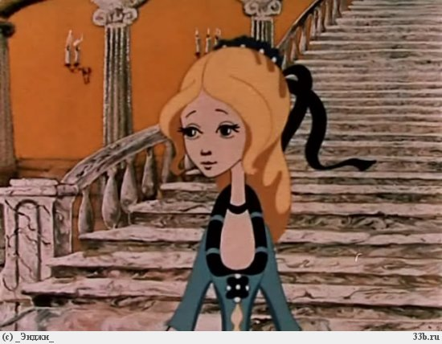

Slide 21
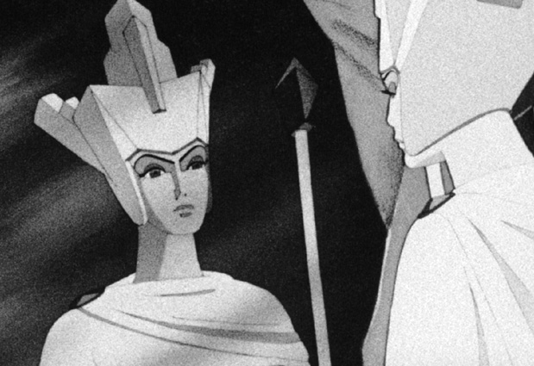
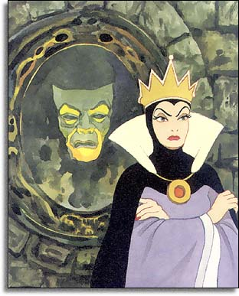
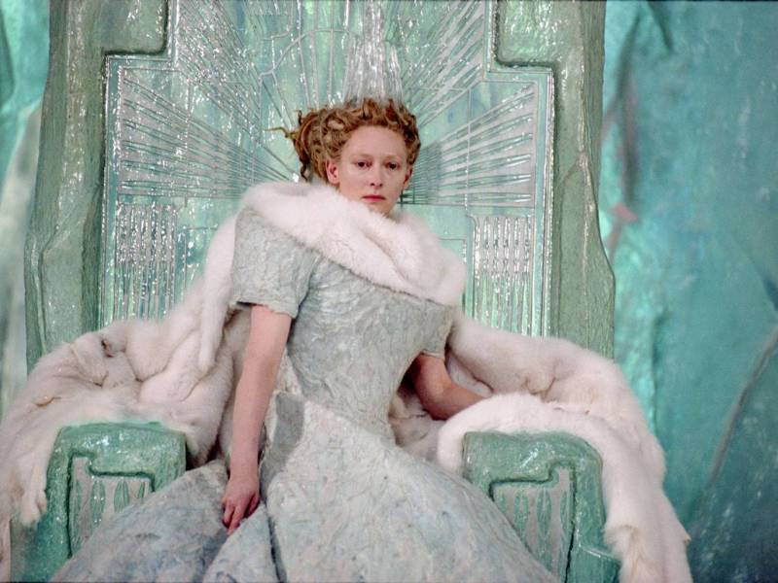
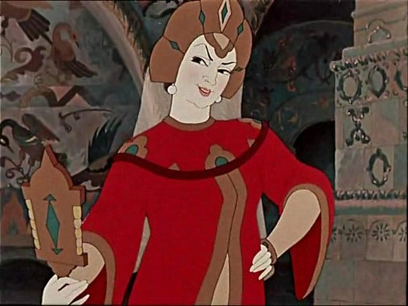

Slide 22
И еще о неизвестности…
Л.Н.Толстой «Война и мир»,
И.А.Бунин «Заря всю ночь»,
фраза В.В.Маяковского «Любовная лодка разбилась о быт»,
А.А.Блок «В ресторане»

Slide 23
Д/З: на выбор:
Философское эссе о неизвестности
Художественное произведение на тему «Знакомая незнакомка» (название может быть свое)
Коллаж по теме урока
Стенгазета по теме урока

Slide 24
УМК по литературе под ред. И.Н.Сухих
Система вопросов к произведениям поможет учителю включить детей в продуктивное обсуждение не только особенностей литературных произведений, но и вопросов, касающихся личного опыта детей: «Мы видим, как плачет Кай. Почему он не мог заплакать раньше? Как вы считаете, всегда ли стыдно плакать?»

Slide 25
Что же дает печатная тетрадь для организации учебного диалога?
выбирать задание по душе или по силам,
ставить цель и определять задачи для ее достижения,
выполнять выбранное задание, готовить его к публичной презентации (прочитать написанное сочинение,
представить результат проектной деятельности – плакат, макет, рисунок, сборник пословиц, загадок),
рассказать о работе над проектом, ответить на вопросы одноклассников

Slide 26
10 -11 классы
«Живая мысль: Андрей Болконский» и «Живая душа Пьер Безухов» (Л.Толстой)
«Персонажи: второстепенные и главные» (А.Чехов)
«Двенадцать: разбойники или апостолы?» (А.Блок)
«Герои: босяки как философы»,«Жанр: социальная или философская драма?» (М.Горький)
«Казачий Гамлет: на грани света и тьмы» (М.Шолохов)

Slide 27
Технология учебного диалога формирует
- умение самостоятельно фиксировать в словесной, графической и др. формах свои вопросы, суждения, гипотезы
- умение в процессе самостоятельной работы поставить и решить учебную задачу, смоделировать способ действия, проверить его на конкретных примерах, провести саморефлексию
- умение соотнести результаты своей работы с результатами работы одноклассников, дополнить свой вариант результатами других
- умение стать на позицию «Другого» с целью объективного оценивания собственных достижений
- умение редактировать результаты собственной деятельности с целью достижения наилучшего результата
- умение осуществлять проектную и исследовательскую деятельность

Slide 28
Будем рады сотрудничеству

